Slide 1

Рекомендательные списки как элемент информационно-библиотечного обслуживания (формы и источники)
Дмитрий Дворецкий

Slide 2
Подборка подкастовGoogle Podcasts

Slide 3
Подборка аудиокнигAudio Knigi

Slide 4
Подборка радиостанций и радиопередач ОНЛАЙН РАДИО

Slide 5
Подборка песен (плейлисты)ЯНДЕКС.МУЗЫКА

Slide 6
Подборка аудиоспектаклейКНИГА В УХЕ

Slide 7
Подборка аудиосказокАУДИОСКАЗКИ ДЛЯ ДЕТЕЙ

Slide 8
Подборка звуков на текст БИБЛИОТЕКА ЗВУКОВ / ФОНОТЕКА

Slide 9
Подборка диафильмыДИАФИЛЬМЫ.SU

Slide 10
Подборка фильмыIVI.TV

Slide 11
Подборка сериалыNETFLIX

Slide 12
Подборка мотивирующих спикеровTEDx Talks

Slide 13
Подборка мультфильмовКУЛЬТУРА.РФ

Slide 14
Подборка о воспитанииМЕЛ

Slide 15
Подборка про образовательные материалыЦЕХ

Slide 16
Подборка финансово-экономическаяFORBS

Slide 17
Подборка цитатCITATY

Slide 18
Подборка стихотворенийИСТИХИ

Slide 19
Подборка афоризмовWISDOMLIB

Slide 20
Подборка демотиваторыDEMOTIONS

Slide 21
ПРИМЕРЫ ПОДБОРОК

Slide 22
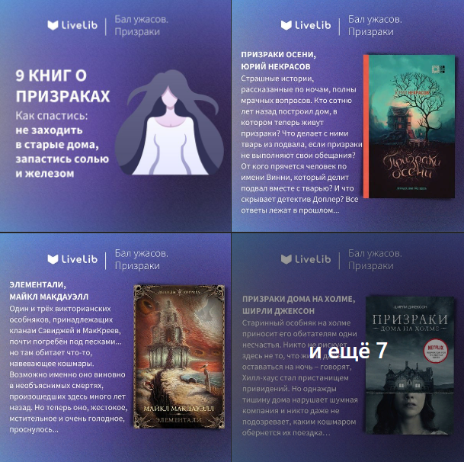


Slide 23
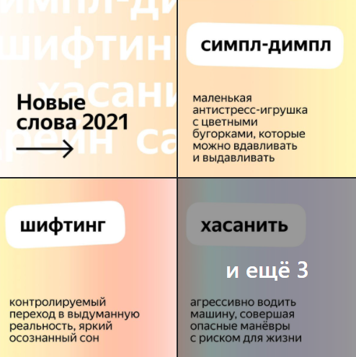


Slide 24

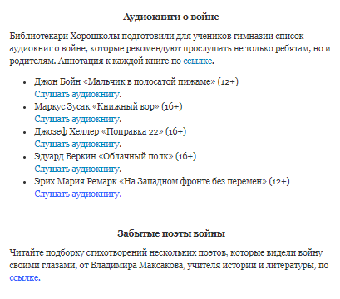

Slide 25
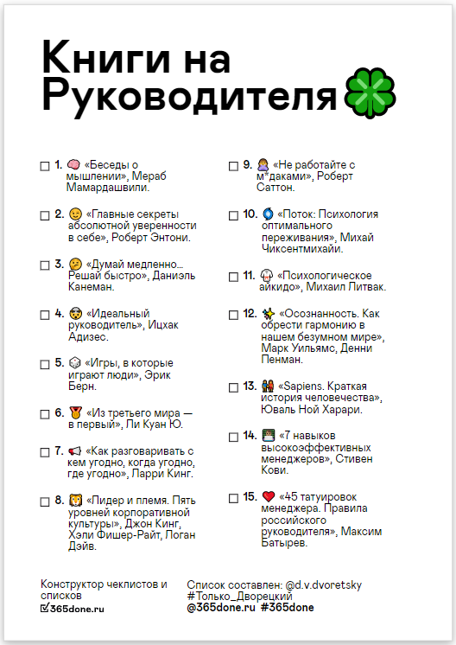
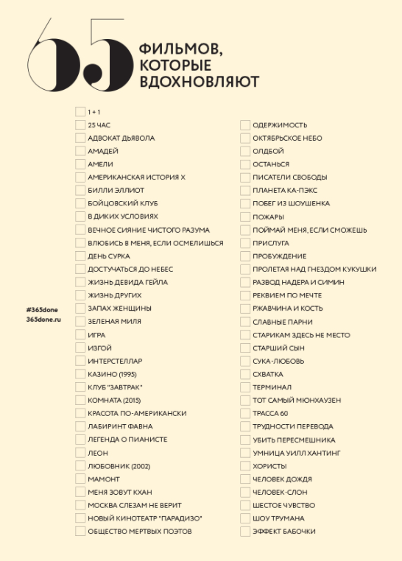

Slide 26
Моя почта для связи: d.v.dvoretsky@inbox.ru

Slide 27










Наши социальные сети

